Slide 1
مرض السكري
الطالبة: غنى الزيرة. الصف: الخامس أ

Slide 2
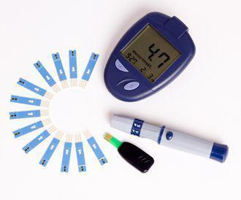
تعريف مرض السكري
المقصود بمرض السكري من النوع الأول؟ إليكم الإجابة من أحد خبراء مايو كلينك تعرف على مرض السكري من النوع الأول مع يوغيش كودفا، اختصاصي الغدد الصماء والحاصل على بكالوريوس الطب والجراحة.

Slide 3
عن ماذا يشير مرض السكري
يشير داء السكري إلى مجموعة من الأمراض التي تؤثر على كيفية استهلاك الجسم لسكر الدم (الغلوكوز). والغلوكوز مصدر مهم لإمداد الطاقة إلى الخلايا التي تتكون منها العضلات والأنسجة. كما أنه المصدر الرئيسي لإمداد الدماغ بالطاقة.

Slide 4
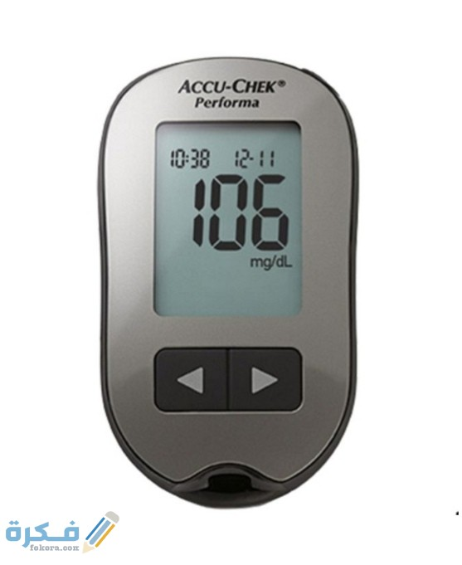
اعتماد امراض السكري
تعتمد أعراض السكري على مدى ارتفاع مستوى السكر في الدم. وقد لا تظهر على بعض الأشخاص –خاصة المصابين بمقدمات السكري أو السكري من النوع الثاني- أي أعراض. أما في حال الإصابة بداء السكري من النوع الأول، تظهر الأعراض عادةً بسرعة وتكون أكثر شدة.

Slide 5
اعراض مرض السكري
ومن أعراض السكري من النوع الأول والنوع الثاني: الشعور بالعطش أكثر من المعتاد. كثرة التبول. فقدان الوزن من دون قصد. وجود كيتونات في البول. والكيتونات أحد النواتج الثانوية لتكسُّر العضلات والدهون الذي يحدث عندما لا يكون هناك ما يكفي من الأنسولين في الجسم. الشعور بالتعب والضعف. سهولة الاستثارة أو غيرها من التقلبات المزاجية. الرؤية الضبابية. بطء التئام القروح. الإصابة بالكثير من حالات العدوى، مثل حالات عدوى اللثة والجلد والمهبل.

Slide 6
تشمل حالات السكري
تشمل حالات داء السكري المزمن النوعين الأول والثاني من داء السكري. وتشمل حالات داء السكري القابلة للعلاج مقدمات السكري والسكري الحملي. تحدث مقدمات السكري عند زيادة مستويات السكر في الدم عن المعدل الطبيعي. لكن هذه الزيادة لا تكون كبيرة بدرجة تجعلها تُشخَّص على أنها داء السكري. ويمكن أن تؤدي مقدمات السكري إلى الإصابة بداء السكري، ما لم تُتَّبع الخطوات اللازمة للوقاية منه. يحدث السكري الحملي أثناء الحمل، لكنه يختفي بعد الولادة.

Slide 7
يختلف السبب الرئيسي للاصابة بمرض السكري
يختلف السبب الرئيسي للإصابة بداء السكري باختلاف نوعه. لكن بصرف النظر عن نوع داء السكري لديك، فإنه يمكن أن يؤدي إلى زيادة مستوى السكر في الدم. وبالتالي قد تؤدي الزيادة المفرطة في مستوى السكر بالدم إلى حدوث مشكلات صحية خطيرة.

Slide 8
عمل غدة البنكرياس
لا يعمل البنكرياس على إفراز الإنسولين نتيجة لمهاجمة الجسم خلايا البنكرياس وتدميرها. | نوع السكري الاول
يقوم البنكرياس بإفراز الإنسولين، ولكن بكميات ضئيلة وغير كافية لحاجة الجسم. | نوع السكري الثاني

Slide 9
فيديو للسكري

